Slide 1
Лабораторная работа №15 Настройка сетевого журналирования
Студент: Талебу Тенке
Группа: НФИбд 02–23
дисциплина: Администрирование сетевых подсистем (Lab 15)

Slide 2
Цель работы
Целью данной работы является получение навыков по работе с журналами системных событий.

Slide 3
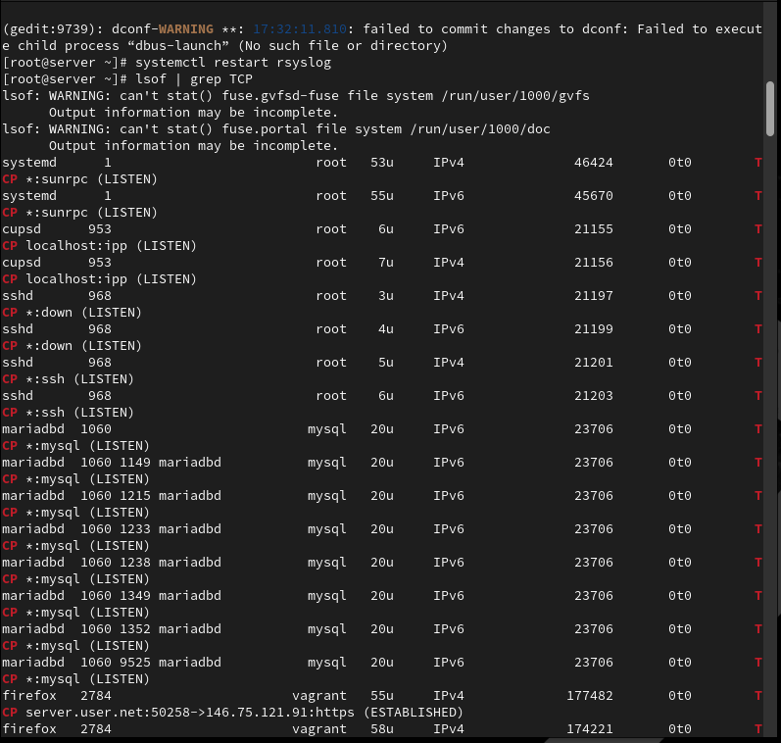

Slide 4
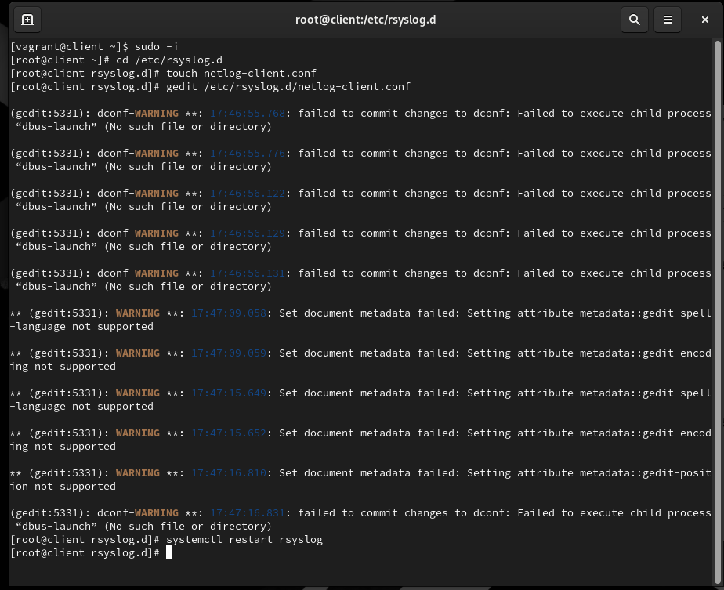

Slide 5
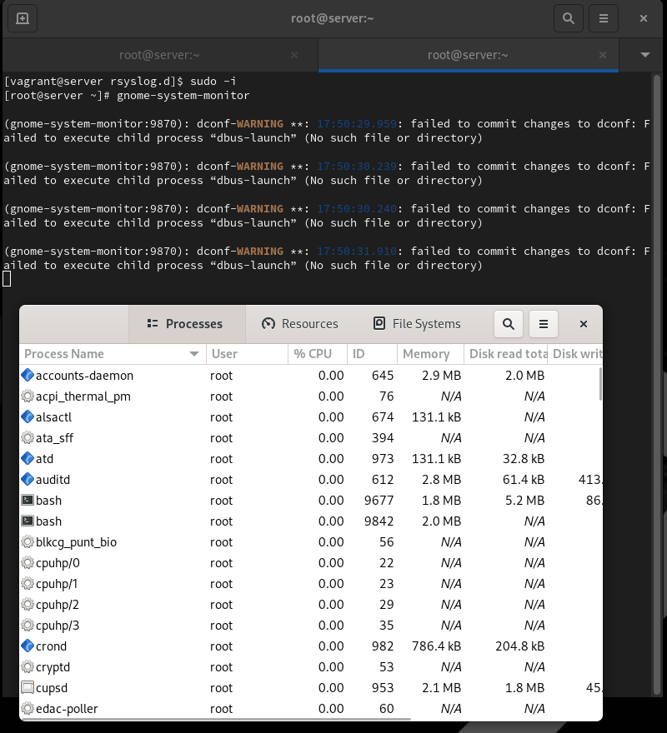

Slide 6
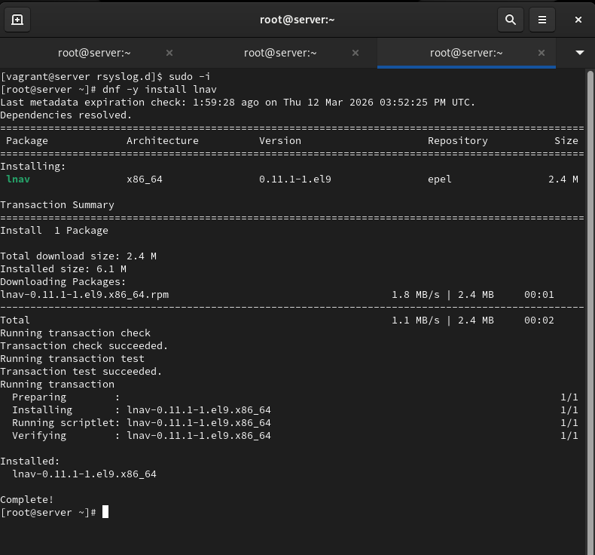

Slide 7
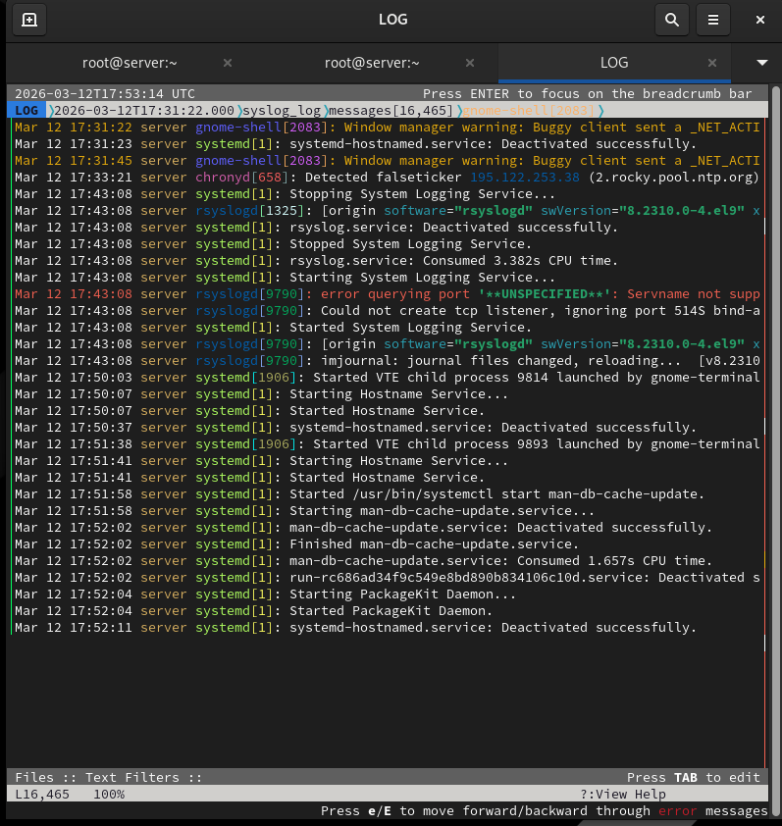

Slide 8
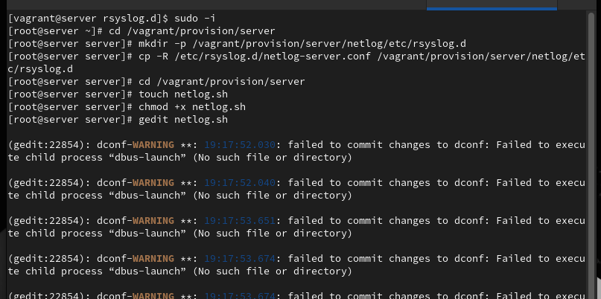

Slide 9
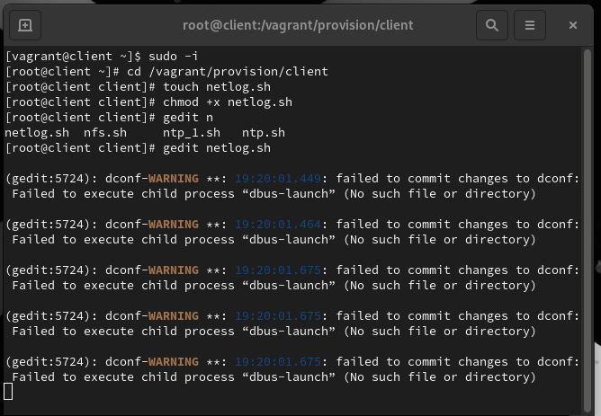

Slide 10
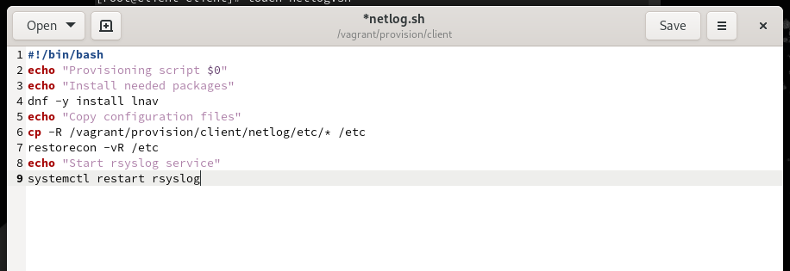

Slide 11
Вывод
В ходе выполнения лабораторной работы были получены навыки по работе с журналами системных событий.

Slide 12
Спасибо за внимание!

